Slide 1
CERTIFICACIÓN DE DOCUMENTOS

Slide 2
Generalidades
La Secretaría de Cultura. es una dependencia del Poder Ejecutivo Federal, que tiene a su cargo el ejercicio de las atribuciones y facultades que le confieren la Ley Orgánica de la Administración Pública Federal y demás normatividad aplicable (leyes, decretos, reglamentos, manuales, etc.).
Esta Dependencia, para cumplir con las atribuciones que por Ley tiene encomendadas, genera una gran diversidad de documentos en los que constan sus actuaciones, asimismo, recibe documentos provenientes de Instituciones de Gobierno, personas físicas y morales, los cuales se resguardan en sus archivos.

Slide 3
Generalidades
La Secretaría de Cultura como parte integrante de la Administración Pública Federal, es susceptible de ser fiscalizada (auditorías, visitas de inspección, etc.), por las Instituciones de Gobierno facultadas para ello (Auditoría Superior de la Federación, Secretaría de la Función Pública, Órgano Interno de Control, Tesorería de la Federación, etc.), derivado de lo anterior, se generan diversos requerimientos que deben atenderse en los términos solicitados por las Instituciones correspondientes.

Slide 4
Generalidades
Esta Dependencia tiene la obligación de atender los requerimientos, de la Auditoría Superior de la Federación, Secretaría de la Función Pública, Órganos Internos de Control, Tesorería de la Federación, etc., en aquellos casos que conforme a la Legislación resulte procedente.
En caso de incumplimiento de los requerimientos de información y documentación, la Secretaría de Cultura, puede ser susceptible a la imposición de sanciones.

Slide 5
OBJETIVO
Proporcionar a las Unidades Administrativas de la Secretaría de Cultura elementos de apoyo administrativo, que indiquen los aspectos técnico-jurídicos mínimos que se deben cumplir en la expedición de copias certificadas, de aquellos archivos, sistemas y bases de datos que obren en sus archivos.

Slide 6
ALCANCE
Las Unidades Administrativas (UAs) de la Secretaría de Cultura, que tienen la atribución de expedir copias certificadas y a los servidores públicos que les fueron delegadas.

Slide 7
GLOSARIO
Certificación. El acto mediante el que se hace constar la existencia de documentos que obran en los archivos de las unidades administrativas.
Copia certificada. La reproducción de un documento, expedido por una persona con facultades expresas para hacerlo, en el cual se hace constar un hecho o acto para que surta efectos jurídicos.
Copia simple. La reproducción de un documento, con carácter exclusivamente informativo.
Documento de archivo. El que registra un acto administrativo, jurídico, fiscal o contable, creado, recibido, manejado y usado en el ejercicio de las facultades y actividades de los sujetos obligados, independientemente del soporte en el que se encuentren.

Slide 8
GLOSARIO
Documento electrónico. Aquél que almacena la información en un medio que precisa de un dispositivo electrónico (CD, USB, etc.) para su lectura .
Expediente. Unidad documental constituida por uno o varios documentos de archivo, ordenados y relacionados por un mismo asunto, actividad o trámite de los sujetos obligados.
Foja útil. Hoja de papel de un documento oficial (puede estar impresa por ambos lados).

Slide 9
FACULTAD REGLAMENTARIA
En el artículo 12, fracción XIV, del Reglamento Interior de la Secretaría de Cultura, se establece la facultad del Titular de la Unidad de Asuntos Jurídicos y de los Directores Generales, de certificar los documentos impresos y electrónicos que obren en sus archivos.
“Artículo 12.- Corresponde al Titular de la Unidad de Asuntos Jurídicos y a los Directores Generales, las facultades genéricas siguientes:
XIV. Expedir copias certificadas de los documentos que obren en los archivos de la unidad administrativa a su cargo, incluyendo archivos y documentos electrónicos;
…”

Slide 10
FACULTAD REGLAMENTARIA
En virtud, de que en el artículo 12, fracción XIV, del Reglamento Interior de la Secretaría de Cultura, se acota la facultad de certificar documentos al Titular de la Unidad de Asuntos Jurídicos y Directores Generales.
Las Unidades Administrativas del Sector Central de la Secretaría de Cultura, que no cuenten con la calidad de Dirección General; a fin de certificar los documentos que obran en sus respectivos archivos, deberán solicitar el apoyo respectivo a la Unidad de Asuntos Jurídicos, con fundamento en lo dispuesto en los artículos 12, fracciones IX, XII y XVI, y 13, fracciones I, II, IV, V, XIII, del citado Reglamento.
La Unidad de Asuntos Jurídicos, determinará lo procedente.

Slide 11
JURISPRUDENCIA (CERTIFICACIÓN)
De conformidad con la Jurisprudencia de la Suprema Corte de Justicia de la Nación, publicada en el Semanario Judicial de la Federación, con el Registro Digital: 2010988.
Las copias certificadas tienen valor probatorio pleno siempre que su expedición se realice con base en un documento original.
Cuando la copia es compulsada por un funcionario público, ello significa que es una reproducción del original; por tanto, en la certificación se debe incluir la mención del referido cotejo con el original para crear convicción de que efectivamente las copias corresponden a lo representado en el cotejo.

Slide 12
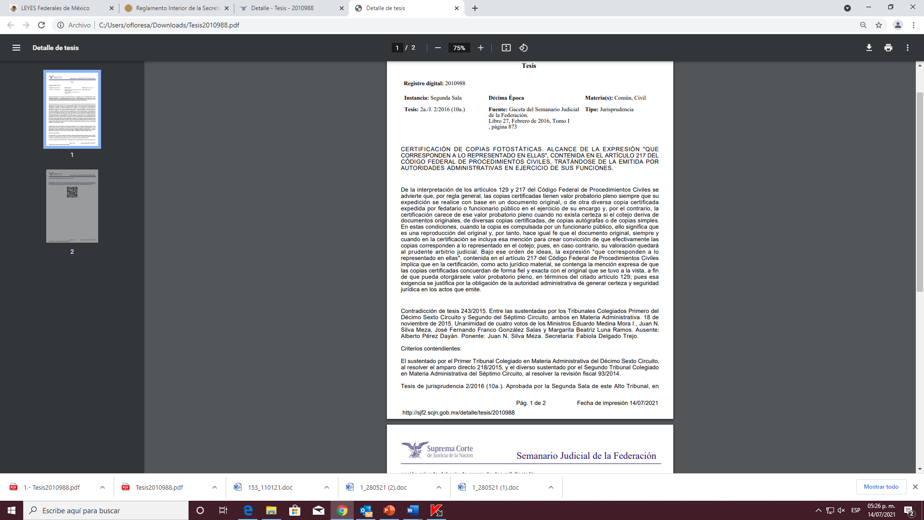
JURISPRUDENCIA (CERTIFICACIÓN)

Slide 13
TRÁMITE
1.- Las UAs expedirán copias certificadas únicamente de los documentos que obren en sus archivos, expresando la calidad de los documentos.
2.- Se procederá a fotocopiar los documentos solicitados que obren en el archivo; posteriormente, las fotocopias se cotejarán a efecto de verificar que concuerdan exactamente con los documentos de origen, para proceder a realizar la certificación correspondiente.
3.- El cotejo acreditará que es fiel reproducción del documento integrado a sus archivos, sin que esto implique calificar sobre la autenticidad, validez o licitud del mismo, sin que exista la necesidad de insertar lo anterior en la leyenda de certificación.
4.- Las copias deberán integrarse en un cuadernillo, foliado solo en el anverso (frente) en orden cronológico utilizado por la UA al integrar sus expedientes, y en el cual conste que fueron cotejados, sellando cada una de las fojas útiles.
5.- Las fotocopias cotejadas, se foliarán sólo en el anverso con número progresivo que se asentará en el ángulo superior derecho de cada foja útil, comenzando por el número 1, para el caso que el documento a certificar cuente con texto en el anverso y reverso se tomará copias fotostáticas de cada lado asignando folio solo al anverso tomándose como una exclusivamente y respetando el orden consecuencial del documento.

Slide 14
TRÁMITE
6.- En las fojas que no se contengan texto en el reverso, deberá indicarse “Sin texto”, o bien, será cancelada con una “X”, que cruce en medio de la hoja y abarque desde la parte superior hasta la inferior. En caso de que se utilice un sello, éste deberá permitir fácilmente su lectura.
7.- La certificación deberá imprimirse en la parte posterior de la última foja; en caso de que no fuera posible hacer la impresión en estos términos, deberá anexarse una hoja en la cual se imprimirá la certificación, dicha hoja no se contará.
8.- Cada foja irá sellada con el sello institucional en medio abarcando dos fojas

Slide 15
DE LA CERTIFICACIÓN
A) Deberá estar impresa y sólo tendrá validez cuando sea hecha por quien cuente con las facultades para ello y contendrá como mínimo los siguientes elementos:
B) El nombre y el cargo de la o el funcionario con atribuciones para expedir la(s) copia(s) certificada(s).
C) El fundamento jurídico que establece la atribución de la o el funcionario para la expedición de la(s) copia(s) certificada(s).
D) La calidad del o los documentos (originales o copias, anverso y reverso) respecto de los cuales se expiden la(s) copia(s) certificada(s).
E) En la certificación de un expediente íntegro, tendrá que señalarse la calidad de cada uno de los documentos (originales o copias) que lo componen.

Slide 16
DE LA CERTIFICACIÓN
F) Que se expiden a solicitud de la o el interesado o de la autoridad que realiza la petición.
G) El número de fojas útiles que integran la(s) copia(s) certificada(s) (anverso y reverso).
H) Lugar y fecha de expedición de las copias certificadas (con letra).
I) La o el funcionario que expide las copias certificadas las firmará en forma autógrafa, al calce de la certificación y estampará el sello institucional.
J) La leyenda que se utilizará para asentar la certificación, deberá ser de acuerdo con los casos específicos.

Slide 17


MODELO DE CERTIFICACIÓN
EL QUE SUSCRIBE, DIRECTOR GENERAL DE _______________ DE LA SECRETARÍA DE CULTURA, DEPENDENCIA DE LA ADMINISTRACIÓN PÚBLICA FEDERAL, CON FUNDAMENTO EN EL ARTÍCULO 12, FRACCIÓN XIV, DEL REGLAMENTO INTERIOR DE LA SECRETARÍA DE CULTURA, PUBLICADO EN EL DIARIO OFICIAL DE LA FEDERACIÓN EL 08 DE NOVIEMBRE DE 2016. -------------------------------------------------------------------------------------------------------------------------------------------------------------- CERTIFICO ---------------------------------------------------------------------------------------------
QUE LAS PRESENTES COPIAS FOTOSTÁTICAS CONSTANTES EN ________ FOJAS ÚTILES, TODAS ELLAS ESCRITAS POR ________ LADOS, SON UNA REPRODUCCIÓN FIEL DEL ORIGINAL RELATIVO A_________(señalar el documento); DOCUMENTACIÓN QUE OBRA EN ORIGINAL EN PODER DE LA DIRECCIÓN DE _________ ADSCRITA A LA DIRECCIÓN GENERAL DE ___________; PARA ATENDER EL REQUERIMIENTO REALIZADO MEDIANTE OFICIO NÚMERO _____________, (auditoria, revisión etc., según corresponda_________, SUSCRITO POR EL LIC. ___________, TITULAR DE _____________, DEL (ejemplo: ÓRGANO INTERNO DE CONTROL EN LA SECRETARÍA DE CULTURA), LOS CUALES TUVE A LA VISTA Y FUERON DEBIDAMENTE COTEJADOS, LO QUE SE HACE CONSTAR PARA LOS EFECTOS LEGALES A QUE HAYA LUGAR, EN LA CIUDAD DE MÉXICO, A _____________ DE JULIO DE DOS MIL VEINTIUNO. --------------------------------------------------------------------------------------------------------------------------------------------------------------------------------- C O N S T E -----------------------------------------------------------------------------------------------------
Lic. _______________________
Revisó: Lic. _____________________, Director ________________________, adscrito a la ______________________________________________________________

Slide 18
MODELO DE CERTIFICACIÓN
EL QUE SUSCRIBE, DIRECTOR GENERAL DE _______________ DE LA SECRETARÍA DE CULTURA, DEPENDENCIA DE LA ADMINISTRACIÓN PÚBLICA FEDERAL, CON FUNDAMENTO EN EL ARTÍCULO 12, FRACCIÓN XIV, DEL REGLAMENTO INTERIOR DE LA SECRETARÍA DE CULTURA, PUBLICADO EN EL DIARIO OFICIAL DE LA FEDERACIÓN EL 08 DE NOVIEMBRE DE 2016. -------------------------------------------------------------------------------------------------------------------------------------------- CERTIFICO ---------------------------------------------------------------------------------------------------------------
QUE LOS PRESENTES ARCHIVOS ELECTRÓNICOS _______(ejemplo USBs Verbatim de 64 GB; IDENTIFICADOS COMO _____)_________ RELACIONADOS CON LA AUDITORÍA __________, DENOMINADA “_______________”, SON UNA REPRODUCCIÓN FIEL Y CONCUERDAN CON LA DOCUMENTACIÓN QUE OBRA EN ORIGINAL EN PODER DE LA DIRECCIÓN DE _________ ADSCRITA A LA DIRECCIÓN GENERAL DE ___________ , INFORMACIÓN QUE SE DETALLA EN LAS RELACIONES QUE SE ANEXAN A LA PRESENTE, PARA ATENDER EL REQUERIMIENTO REALIZADO MEDIANTE OFICIO NÚMERO _____________, SUSCRITO POR EL LIC. ___________, TITULAR DE _____________, DEL (ejemplo: ÓRGANO INTERNO DE CONTROL EN LA SECRETARÍA DE CULTURA), LOS CUALES TUVE A LA VISTA Y FUERON DEBIDAMENTE COTEJADOS, LO QUE SE HACE CONSTAR PARA LOS EFECTOS LEGALES A QUE HAYA LUGAR, EN LA CIUDAD DE MÉXICO, A __________ DE JULIO DE DOS MIL VEINTIUNO-------------------------------------------------------------------------------------------------------------------------------------------------------------------------------------------------------------------------------------------------------C O N S T E ---------------------------------------------------------------------------------------------------------
Lic. ____________________________________________
Revisó: Lic. _____________________, Director ________________________, adscrito a la ______________________________________________________________

